Slide 2
第２節
生命現象とタンパク質
Ｃ 酵素
触媒
・【¹ 触媒 】… 化学反応を促進する物質。化学反応の前後で【² 変化 】しない。
・ 【³ 活性化エネルギー 】… 化学反応により，反応物が生成物に変わるときに必要なエネルギー。
変化
活性化エネルギー

Slide 3
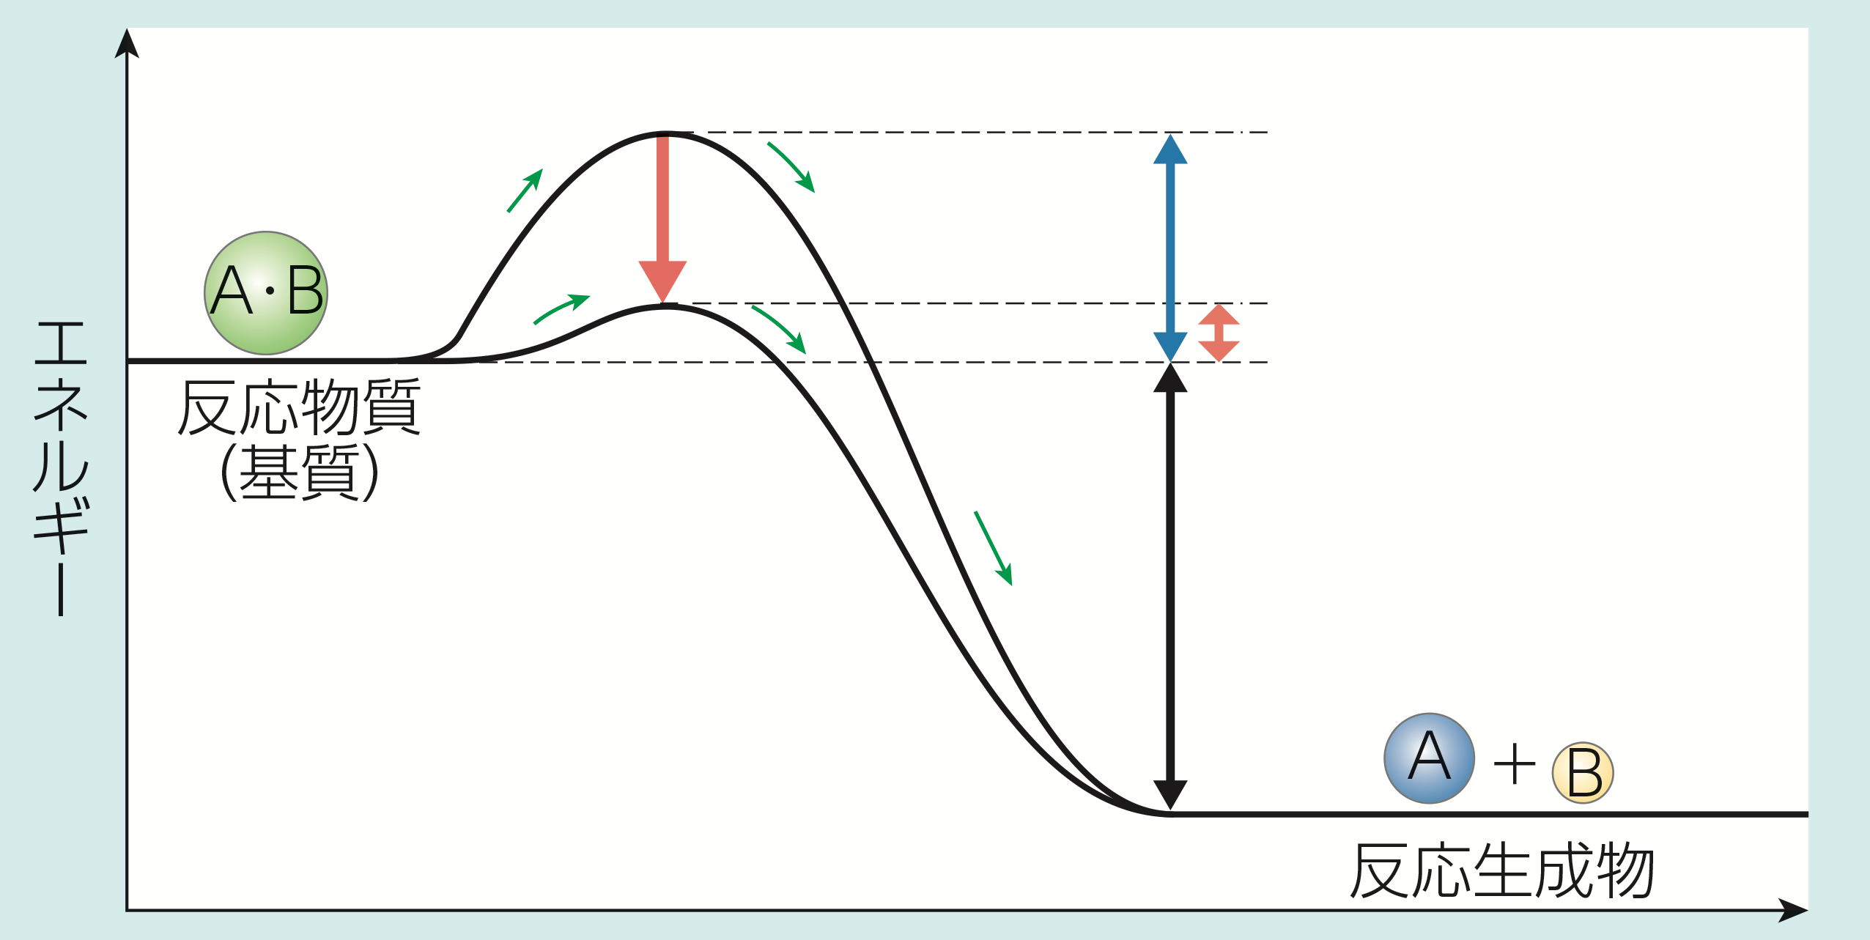
触媒が【⁴ ない 】ときの
活性化エネルギー
ない
ある
触媒が【⁵ ある 】ときの
活性化エネルギー
【⁶ 触媒】によって活性化エネルギーが【⁷ 減】することで反応が促進する。
触媒
減少

Slide 4
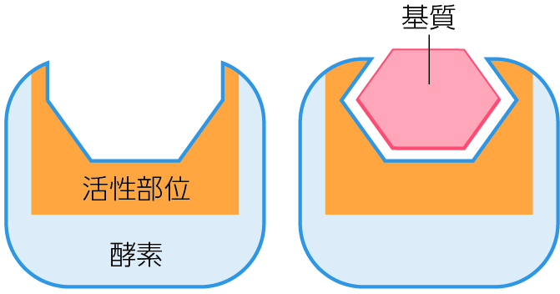
酵素
・【⁸ 酵素 】… 生体内で触媒として働くタンパク質。
・ 【⁹ 基質 】… 酵素が作用する物質。
・ 【¹⁰ 活性部位 】… 酵素の構造のうち，基質が結合する部分。
基質
活性部位

Slide 5
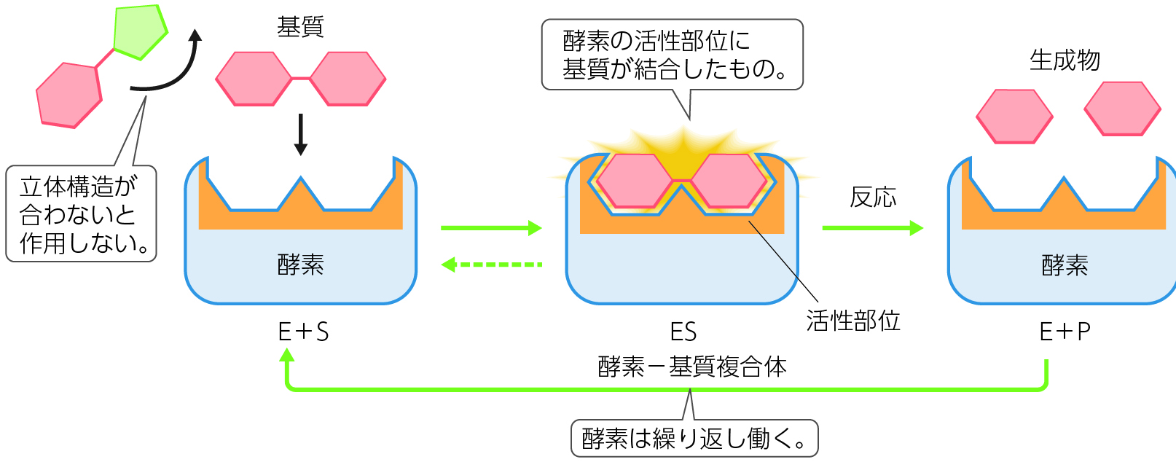
＜酵素の反応＞
・ 【¹¹ 酵素－基質複合体 】… 酵素の活性部位に基質が結合したもの。
酵素－基質複合体

Slide 6
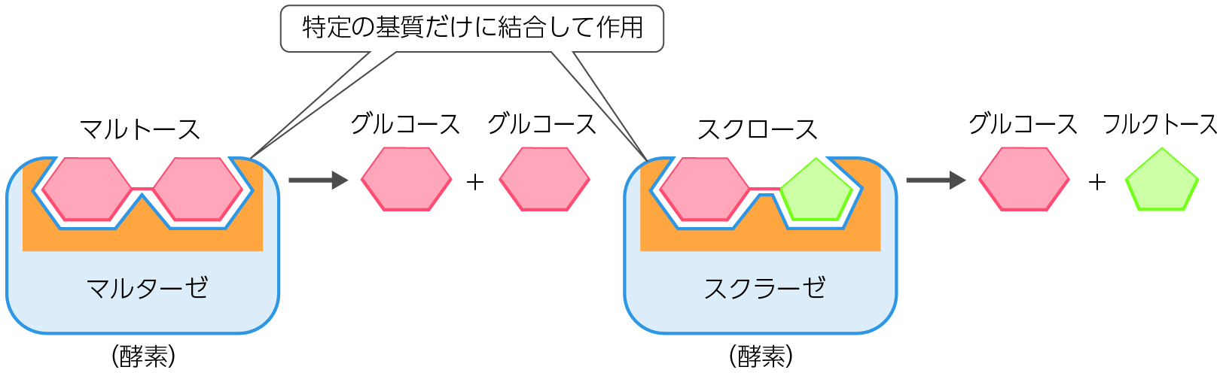
・ 【¹² 基質特異性 】… 酵素のもつ特定の物質だけに作用する性質。
基質特異性

Slide 7
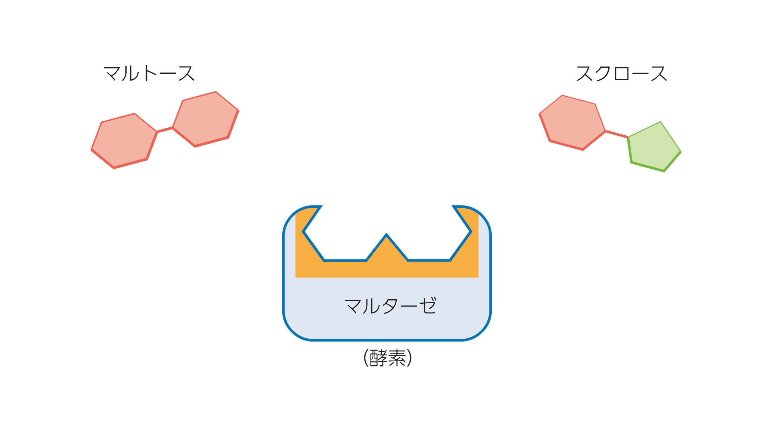
・基質特異性（教科書p.127）

Slide 8
＜補酵素＞
・酵素の活性化に必要な【¹³ 低分子 】の物質。
・酵素タンパク質から【¹⁴ 遊離 】しやすい。
・タンパク質に比べて【¹⁵ 熱 】に強い。
低分子
遊離
熱

Slide 9
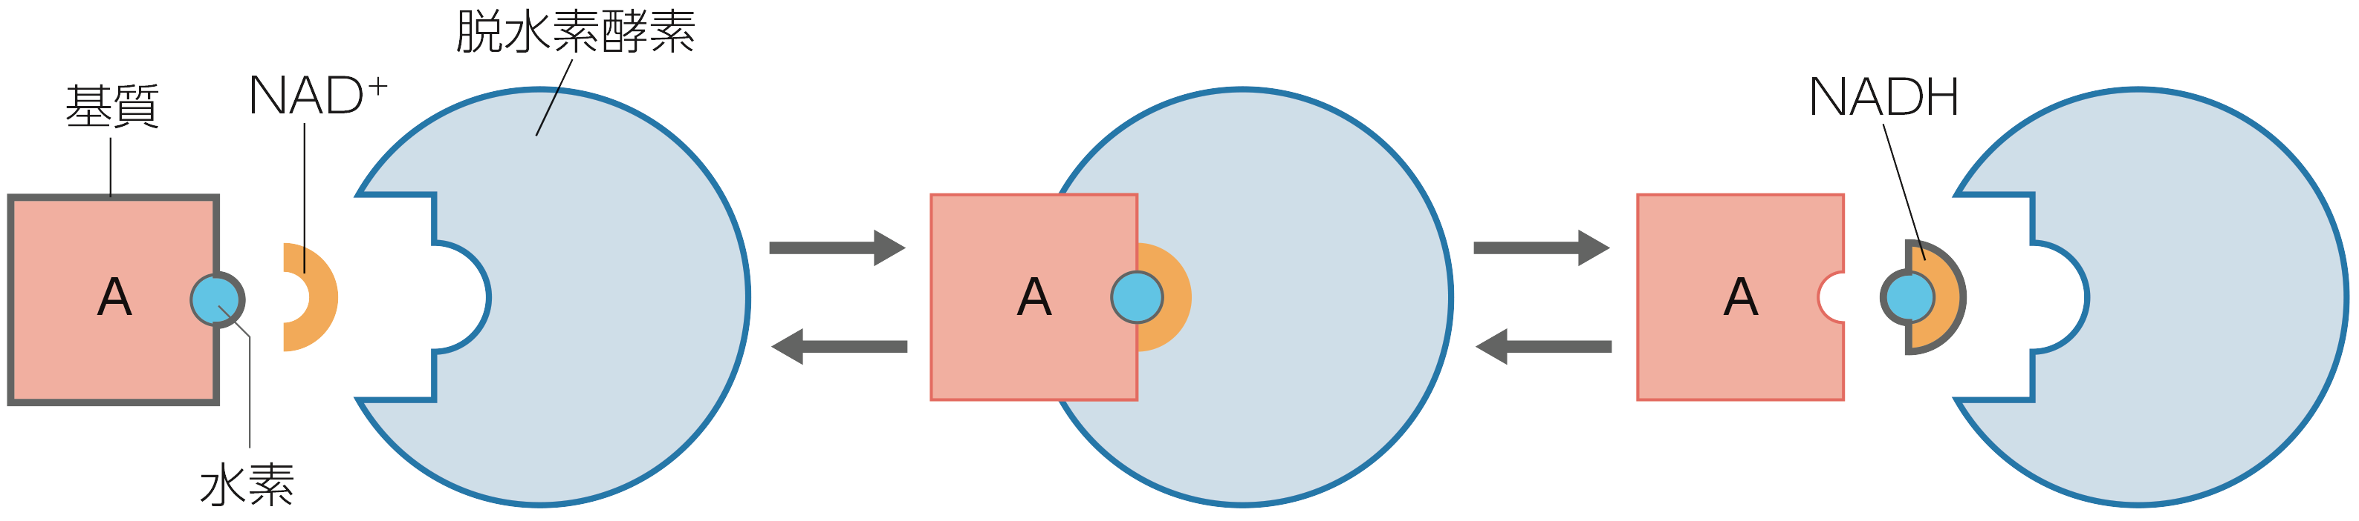
基質
脱水素酵素の働きで【¹⁶ 基質 】から放出された水素を受けとり【¹⁷ NADH 】になる。
逆反応の場合，【¹⁸ NADH 】が水素を他の物質へ与えるように働く。
NADH
NADH

Slide 10
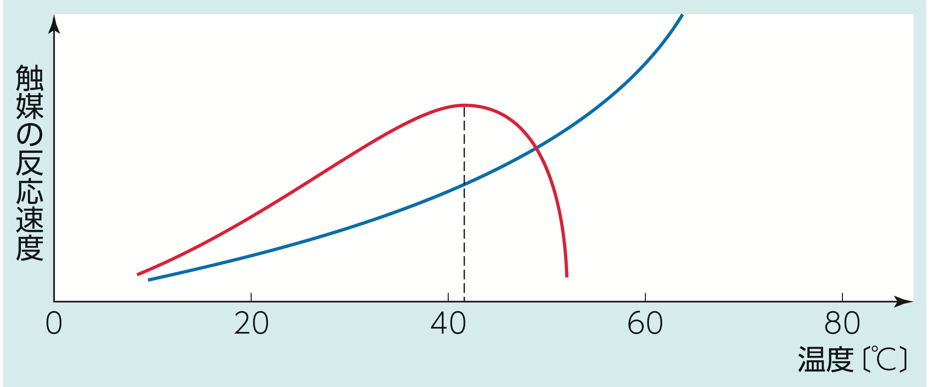
＜温度と酵素＞
・【¹⁹ 最適温度 】… 酵素の反応に最も最適な温度。
最適温度
²⁷
²⁸
酵素
無機触媒
最適温度
²⁹

Slide 11
温度が上昇（ 【²⁰ 熱運動 】まで）
温度が上昇すると，
【²¹ 反応速度 】が【²² 増加 】する。
最適温度より高くなる
反応速度が【²³ 減少 】し，
さらに高温になると【²⁴ 立体構造 】が変化してしまうため酵素は【²⁵ 失活 】する。
※【²⁶ 無機触媒 】は高温ほど反応速度が大きくなるので，最適温度はない。
最適温度
反応速度
増加
減少
立体構造
失活
無機触媒

Slide 12
＜pHと酵素＞
・【³⁰ 最適pH 】… 酵素の反応速度が最大のときのpH。
大きく外れたpHのもとでは，酵素の
【³¹ 立体構造 】が変化し，【³² 失活 】する。
最適pH
立体構造
失活

Slide 14
＜酵素の反応速度＞
反応時間と生成物の量の関係
①基質が十分で，酵素濃度が一定
反応開始時：生成物が時間に比例して【³³ 増加 】する。
→ 基質が【³⁴ 減少 】する。
→ 基質がなくなると生成物の量が【³⁵ 一定 】となる。
増加
減少
一定

Slide 15
②基質が十分で，酵素濃度を変更
酵素濃度が高いほど最終の生成物の量に達する時間が【³⁶ 短く 】なる。
短く
酵素濃度が【³⁷ 高い 】
高い
酵素濃度を変更
低い
酵素濃度が【³⁸ 低い 】

Slide 16
③酵素濃度が一定で，基質濃度を変更
基質濃度が高いほど最終の生成物の量が
【³⁹ 多く 】なる。
多く
基質濃度が【⁴⁰ 高い 】
高い
低い
基質濃度が【⁴¹ 低い 】

Slide 17
酵素濃度と反応速度
基質が十分存在するとき，横軸に酵素濃度，縦軸に反応速度をグラフにすると，反応速度は酵素濃度にほぼ
【⁴² 比例 】して【⁴³ 増加 】する。
比例
増加

Slide 18
基質濃度と反応速度
酵素濃度が一定のとき，横軸に基質濃度，縦軸に反応速度をグラフにすると，反応速度は基質濃度にほぼ【⁴⁴ 比例 】して
【⁴⁵ 増加 】する。
→ やがて反応速度は最大となり，それ以上増加しなくなる。
比例
増加

Slide 19
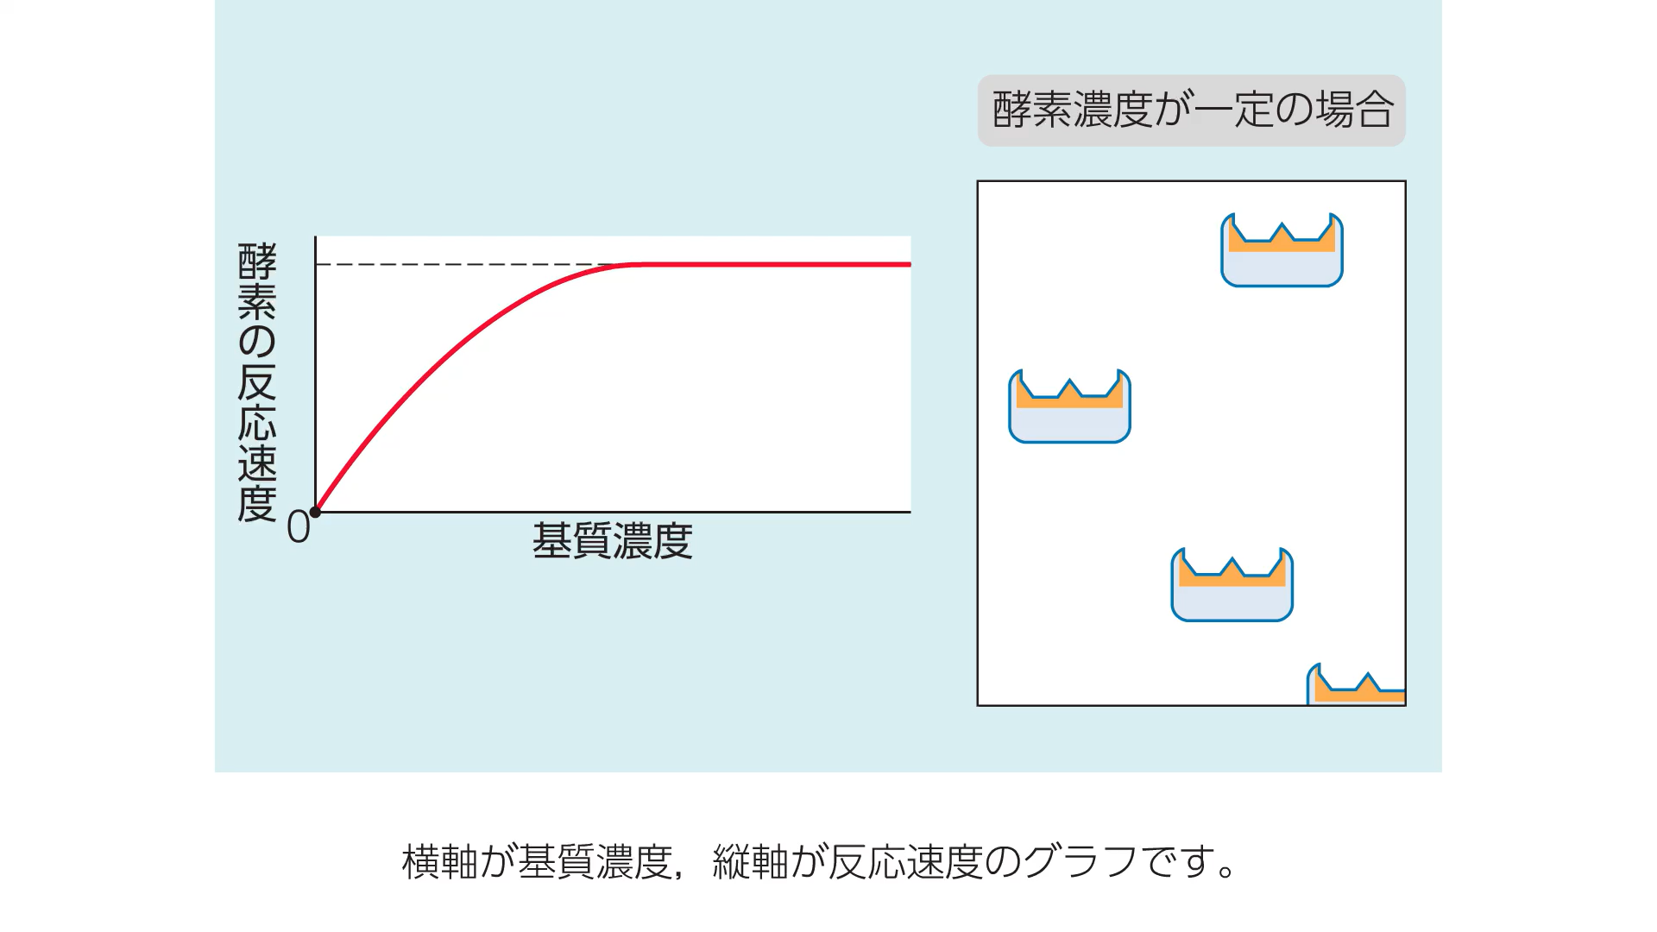
・基質濃度と反応速度（教科書p.129）

Slide 20
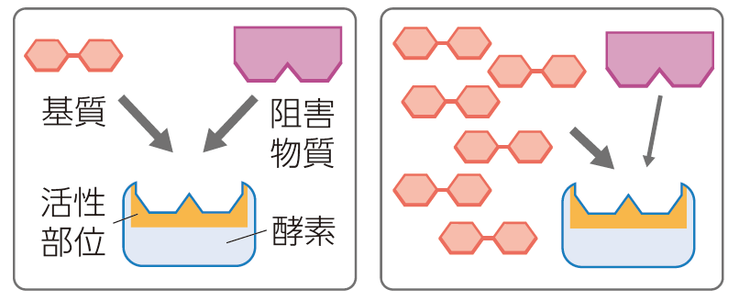
Ｄ 酵素の反応とその調節
阻害物質
・【¹ 阻害物質 】… 酵素に結合してその働きを低下させる物質。
・ 【² 競争的阻害 】… 阻害物質が酵素の
【³ 活性部位 】に結合することで，酵素の反応が阻害されること。
競争的阻害
活性部位

Slide 21
＜競争的阻害＞
阻害物質と酵素の濃度が一定の場合
・基質濃度が低いとき
阻害物質が酵素に結合する確率が
【⁴ 高く 】なる。
→ 阻害物質の影響は
【⁵ 大きく 】なる。
高く
大きく
・基質濃度が高いとき
阻害物質が酵素に結合する確率が【⁶ 低く 】なる。
→ 阻害物質の影響は【⁷ 小さく 】なる。
低く
小さく

Slide 22
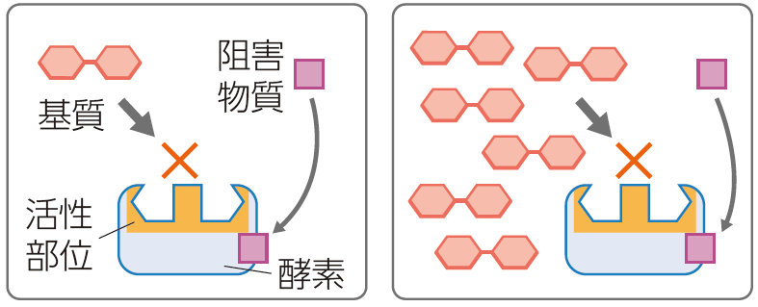
・ 【⁸ 非競争的阻害 】… 阻害物質が酵素の活性部位以外の特定の部位に結合することで，酵素の反応が阻害されること。
非競争的阻害

Slide 23
＜非競争的阻害＞
阻害物質が酵素の活性部位以外の特定の部位に結合
→ 酵素の【⁹ 立体構造 】が 変化
→ 酵素の働きを阻害
阻害の程度は基質濃度の影響を
【¹⁰ 受けない 】。
立体構造
受けない

Slide 24
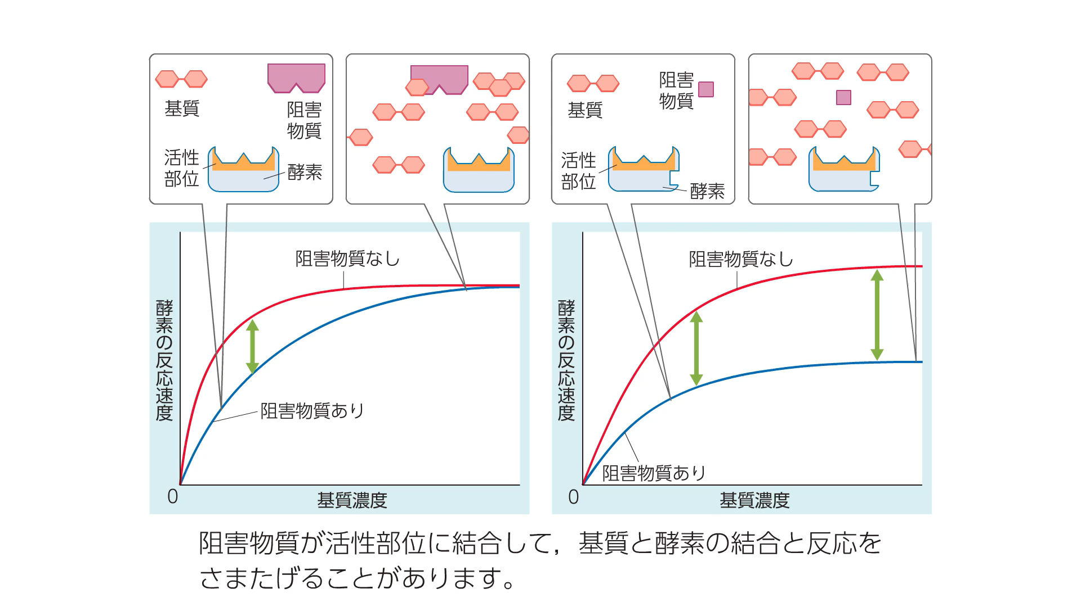
・競争的阻害と非競争的阻害（教科書p.130）

Slide 25
＜フィードバック＞
フィードバック
・【¹¹ フィードバック 】… 最終産物が前の段階に戻って影響を及ぼすこと。
【¹² 負 】のフィードバック
：前の効果とは反対の影響を与える。
【¹³ 正 】のフィードバック
：前の効果と同じ影響を与える。
負
正

Slide 26
負のフィードバックの例

Slide 27
＜アロステリック酵素とフィードバック＞
・【¹⁴ アロステリック効果 】… 酵素が活性部位以外の部分で，【¹⁵ 基質 】以外の特定の物質と結合することで【¹⁶ 立体構造 】が変化し，酵素の働きが変わること。
・ 【¹⁷ アロステリック酵素 】… アロステリック効果を示す酵素。
アロステリック効果
基質
立体構造
アロステリック酵素

Slide 28
負のフィードバックに見られるような酵素の働きの調節には【¹⁸ アロステリック酵素 】が関わる。
アロステリック酵素

Slide 29
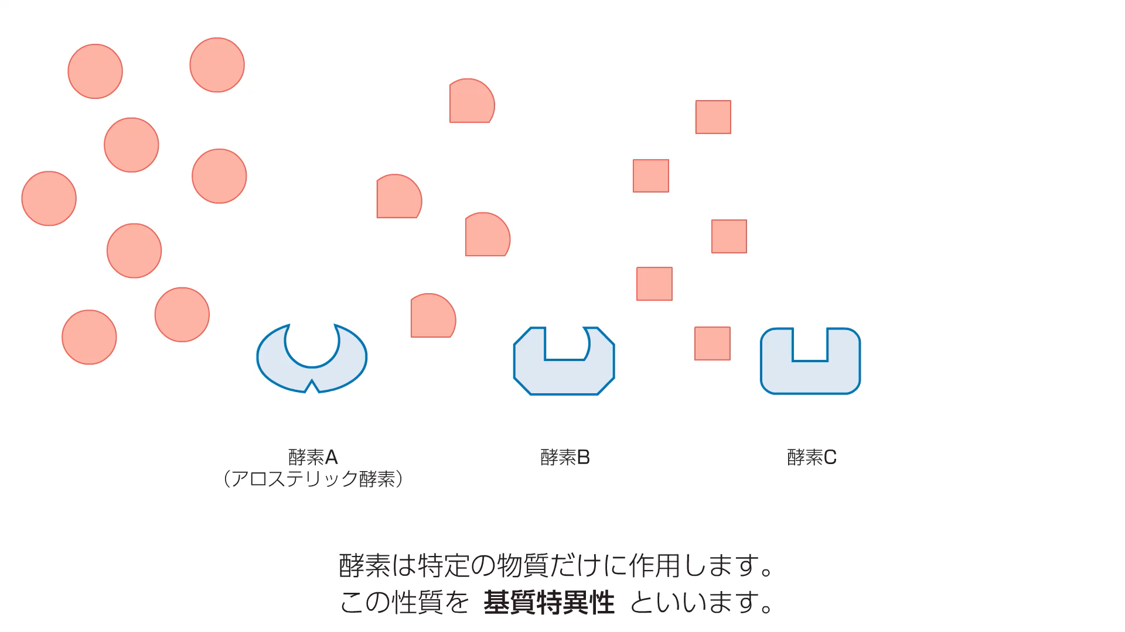
・アロステリック酵素のフィードバック（教科書p.131）

